Slide 1


Slide 2
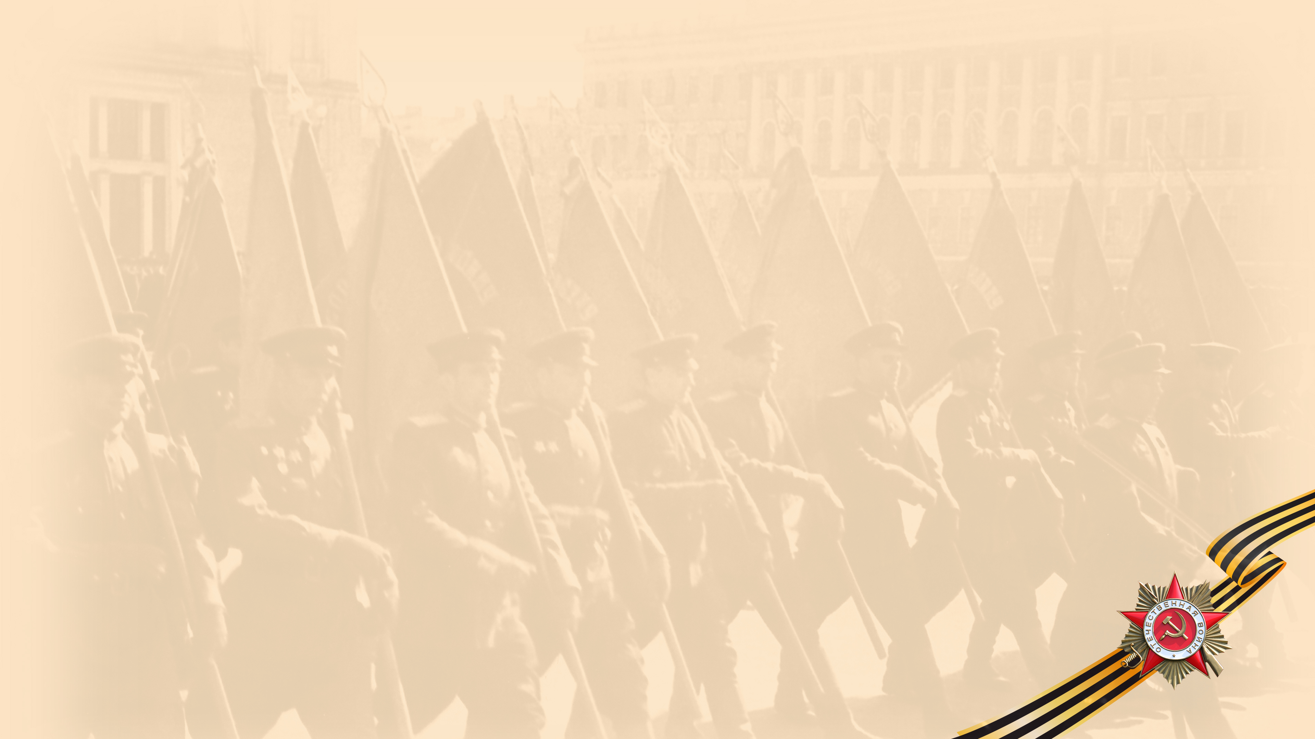
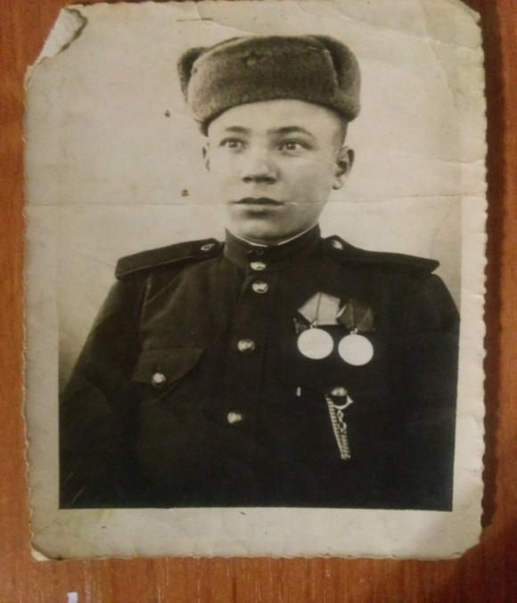
ШАЙДУЛЛИН Ахметгарай Сафиуллович.
25.01.1925-13.08.1987
Родился 25 января 1925 года в селе Малая Цильна, в семье рабочего крестьянина. В 1943 году призвался в Советскую Армию. В 1943- 1945 годах участвовал в боевых действиях под руководством маршала Рокоссовского. Был снайпером. Хорошо владел крупнокалиберным пулеметом ДШК. Участвовал в бою под Курском за освобождение Белоруссии. Сражался в Висло-Одерской стратегической наступательной операции на реке Одер, рядом с Польшей. В ходе операции войска прорвали оборону противника, освободили территорию Польши к западу от Вислы и захватили плацдармы на левом берегу Одера. Был награжден медалями «За отвагу», «За боевые заслуги», «За взятие Кенигсберга», «За взятие Берлина», «За победу над Германией» 1941-1945. После войны был награжден юбилейными медалями и орденами.
Дедушка Губайдуллиной Эльвиры Рафаэловны (члена УИК № 1342) Дрожжановского района.

Slide 3
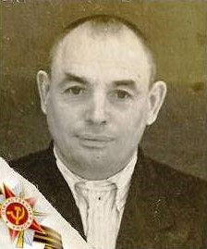
ШАКУРОВ Гарей Зиятдинович
20.03.1918-18.11.1968
Родился 20 марта 1918 года в деревне Малая Цильна. Детство прошло в трудных условиях, как и в любой простой семье того времени. 13 января 1939 года он ушёл в армию. Служил в артиллерийских войсках, работал наводчиком. Воевал с 1941 года. Дошел до Берлина, где на Рейхстаге оставил свою роспись, как и многие его товарищи, дошедшие до столицы Германии. Имел воинское звание - старший сержант 75 стрелкового полка. У артиллеристов нет возможности выйти из боя, им в каждом бою было суждено или остановить врага, или погибнуть. «Были времена, когда мы сражались по семь часов подряд, не останавливаясь ни перед чем»,- часто вспоминал Гарей Зиятдинович. За смелость и мужество получил множество боевых наград, в том числе: Орден Славы III степени, Орден Красной Звезды, медаль «За отвагу», медаль «За победу 1945 года».
В 1946 году возвращается на Родину. Начинает работать в колхозе учётчиком тракторной бригады, затем заведующим автопарка.
Дедушка Замдихановой Энже Иршатовны (члена УИК № 1342) Дрожжановского района.

Slide 4
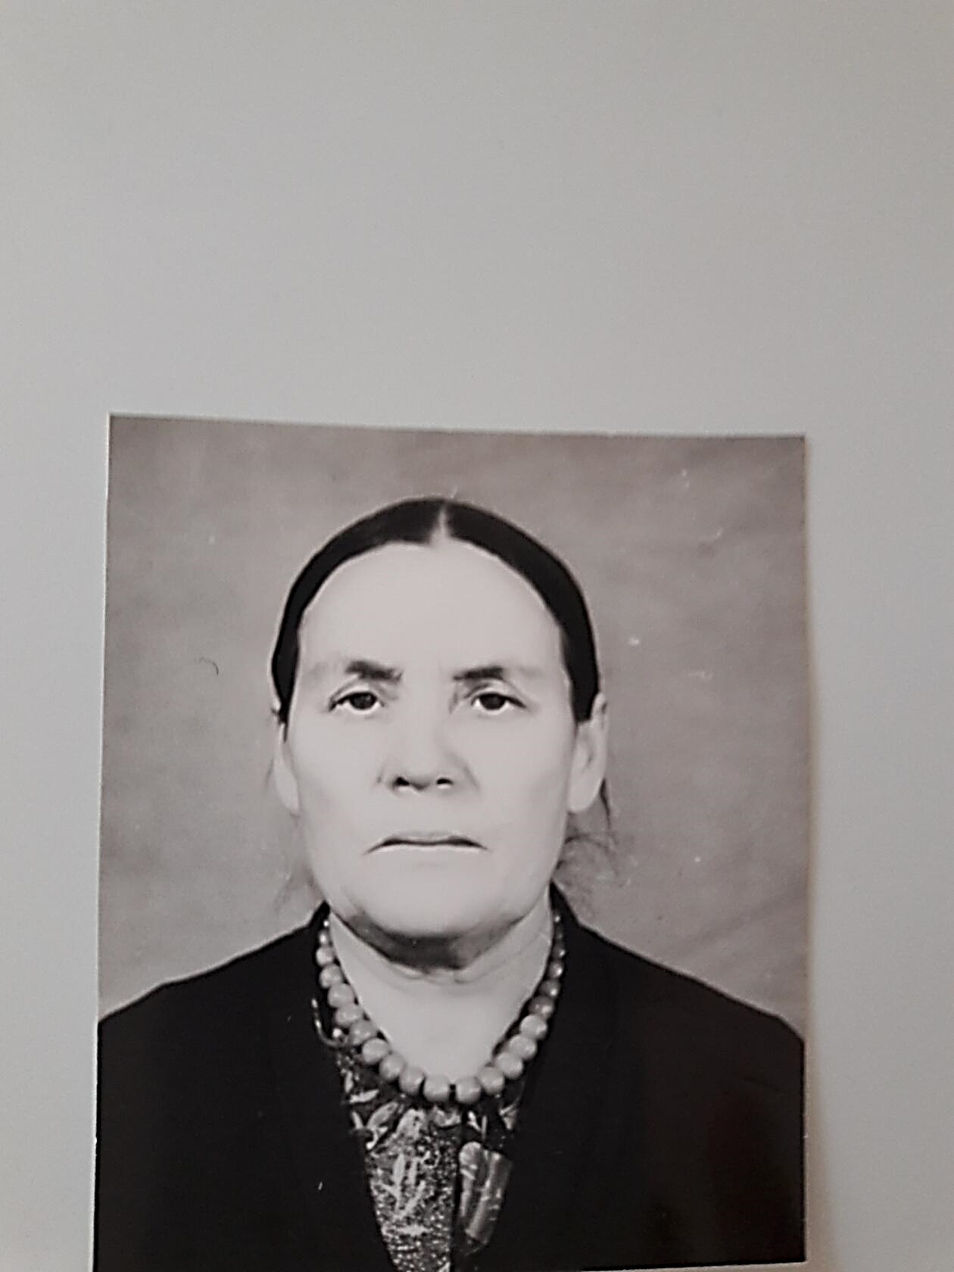
ШАКУРОВА Салимя Арслановна
13.09.1925-25.09.2018
Родилась 13 сентября 1925 года в селе Малая Цильна в многодетной семье. 25 октября 1941 года по распоряжению Казанского комитета обороны шестнадцатилетняя девушка была мобилизована в татарское село Чурапаны Большетарханского района на сооружение «Казанского обвода» на поле станции Бурундуки. Их поселили в домах в селе Татарские Чурапаны. В каждом доме находились не менее 25-30 человек. Спать было негде – кто на полатях, кто на полу. Шли бесконечные дожди, кругом стояла непролазная грязь, затем ударили тридцатиградусные морозы. Долбили землю ломами, кирками, кувалдами и клинами. Работали без остановок, иначе можно было сразу умереть от обморожения. На второй же день работы Салимя сломала пальцы, но продолжала работать. Пайка хлеба в 650 г выдавалась на несколько дней. Многие женщины-окопницы не вынесли таких условий, умерли. Домой она вернулась только в середине марта 1942 года. В 1943-44 годах работала грузчиком на военной барже.
Бабушка Замдихановой Энже Иршатовны (члена УИК № 1342) Дрожжановского района.

